Slide 1






Slide 2



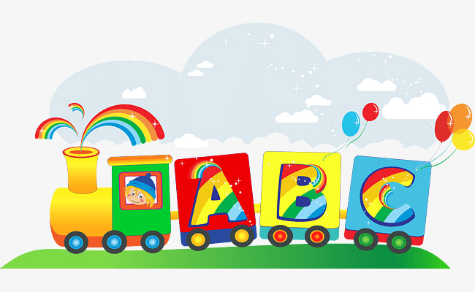


Slide 3
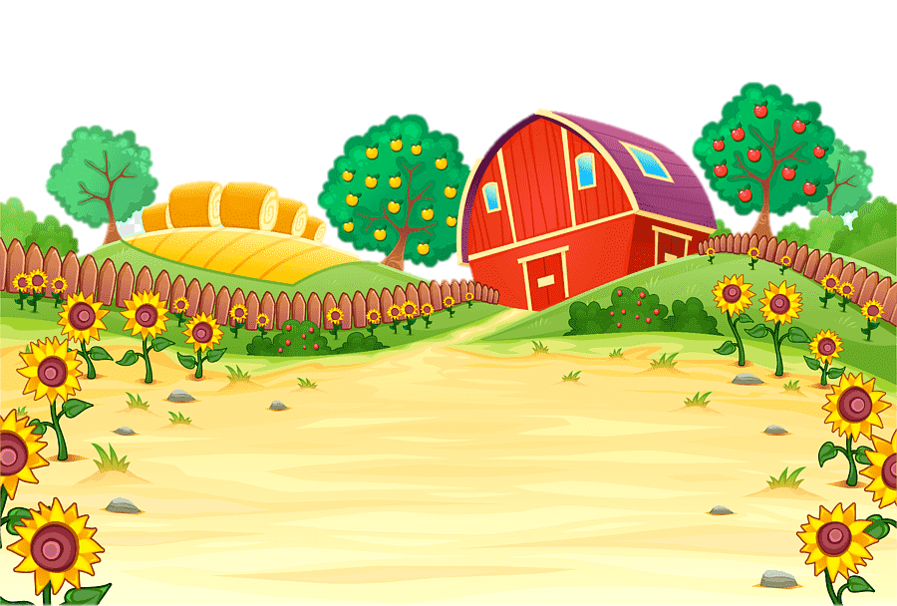




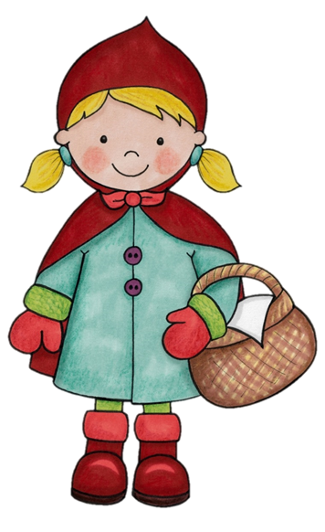
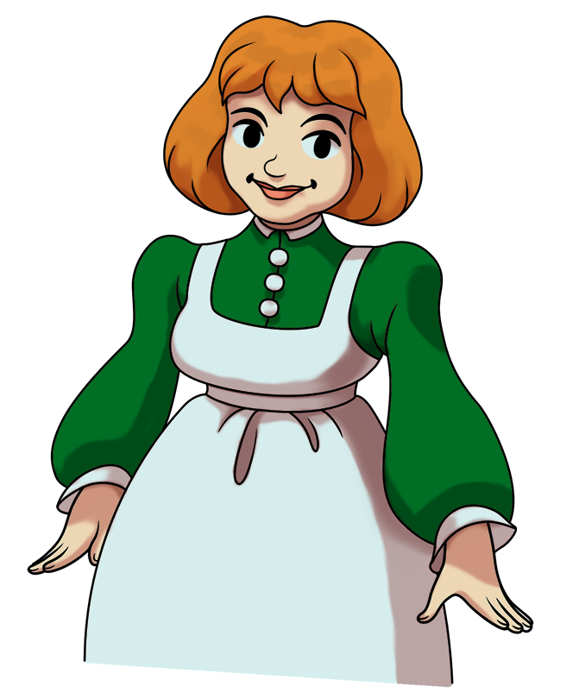


Notes:
Dẫn dắt: Mẹ giao nhiệm vụ cho KHĂN ĐỎ: mang bánh đến biếu bà.
Hãy giúp KHĂN ĐỎ vượt qua rừng rậm để mang bánh đến biếu bà nhé!

Slide 4
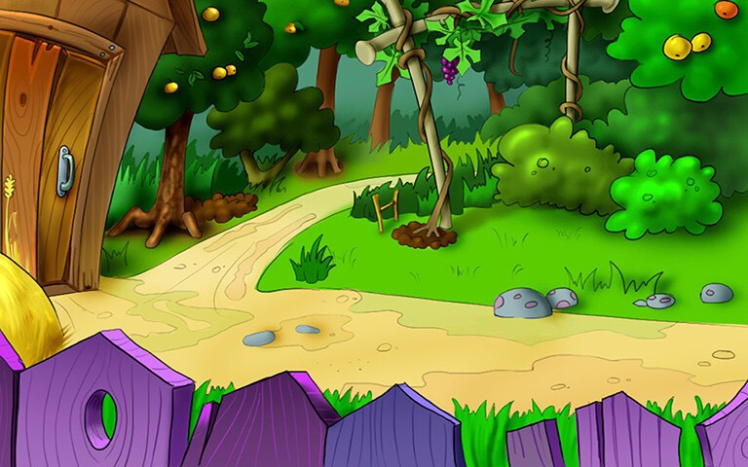
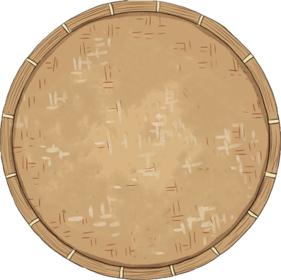
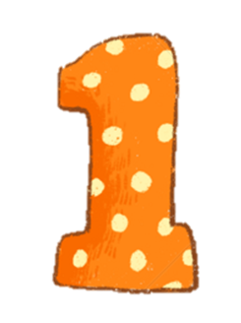
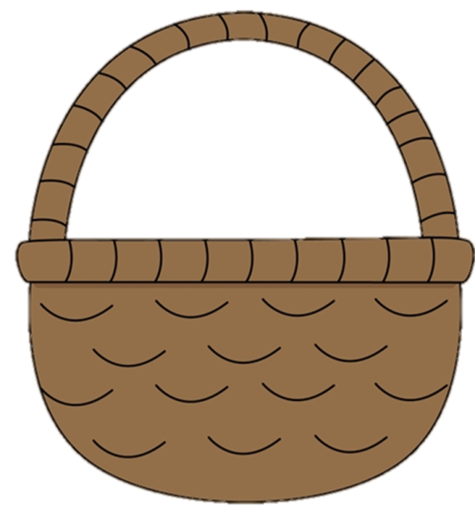

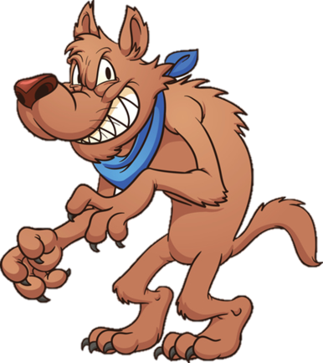
Bài đọc trước em học là bài gì?
Bàn tay cô giáo
Một giờ học thú vị
Cô giáo em
Notes:
Đúng → tặng bánh → thầy/cô nhấn vào hình chiếc bánh để đưa bánh vào giỏ → bấm phím mũi tên chuyển slide (trên bàn phím)

Slide 5

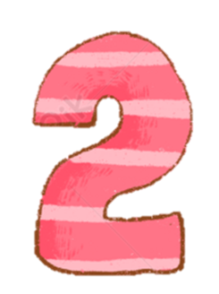



Điền tiếp câu:
Mặt nước dập dềnh
Quanh thuyền………
sóng xô
sóng vỗ
sóng lượn

Slide 6



Để lộ ra, bày ra là nghĩa của từ nào?
phô
rì rào
phố

Slide 7


Trao đổi với bạn: Điều gì sẽ xảy ra nếu không có dấu câu khi viết?

Slide 8
Nêu cách đọc đoạn văn sau:
Khi vầng trán đỏ au của mặt trời vừa ló lên ở cuối cánh đồng xa những giọt sương bừng tỉnh cựa mình tia nắng làm sương lấp lánh như những con mắt sao gió đu đưa lá cỏ sương nhún nhảy theo như người ngồi xích đu và cầu thăng bằng

Slide 9
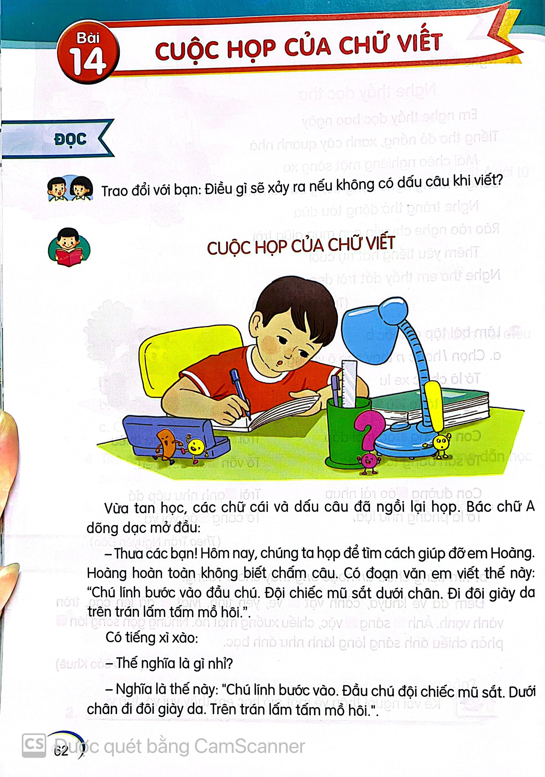
Quan sát tranh và nêu nội dung của tranh

Slide 11




YÊU CẦU CẦN ĐẠT:
1
Đọc đúng và rõ ràng bài “Cuộc họp của chữ viết”; biết ngắt nghỉ hơi đúng chỗ
2
Trả lời được các câu hỏi của bài. Hiểu được nội dung và ý nghĩa của bài
3
Ôn chữ viết hoa E, Ê cỡ nhỏ, viết đúng mẫu, trình bày sạch đẹp

Slide 12
KHÁM PHÁ

Slide 13

1

Slide 14





Lắng nghe đọc mẫu
TAY DÒ
TAI NGHE
MẮT DÕI

Slide 15
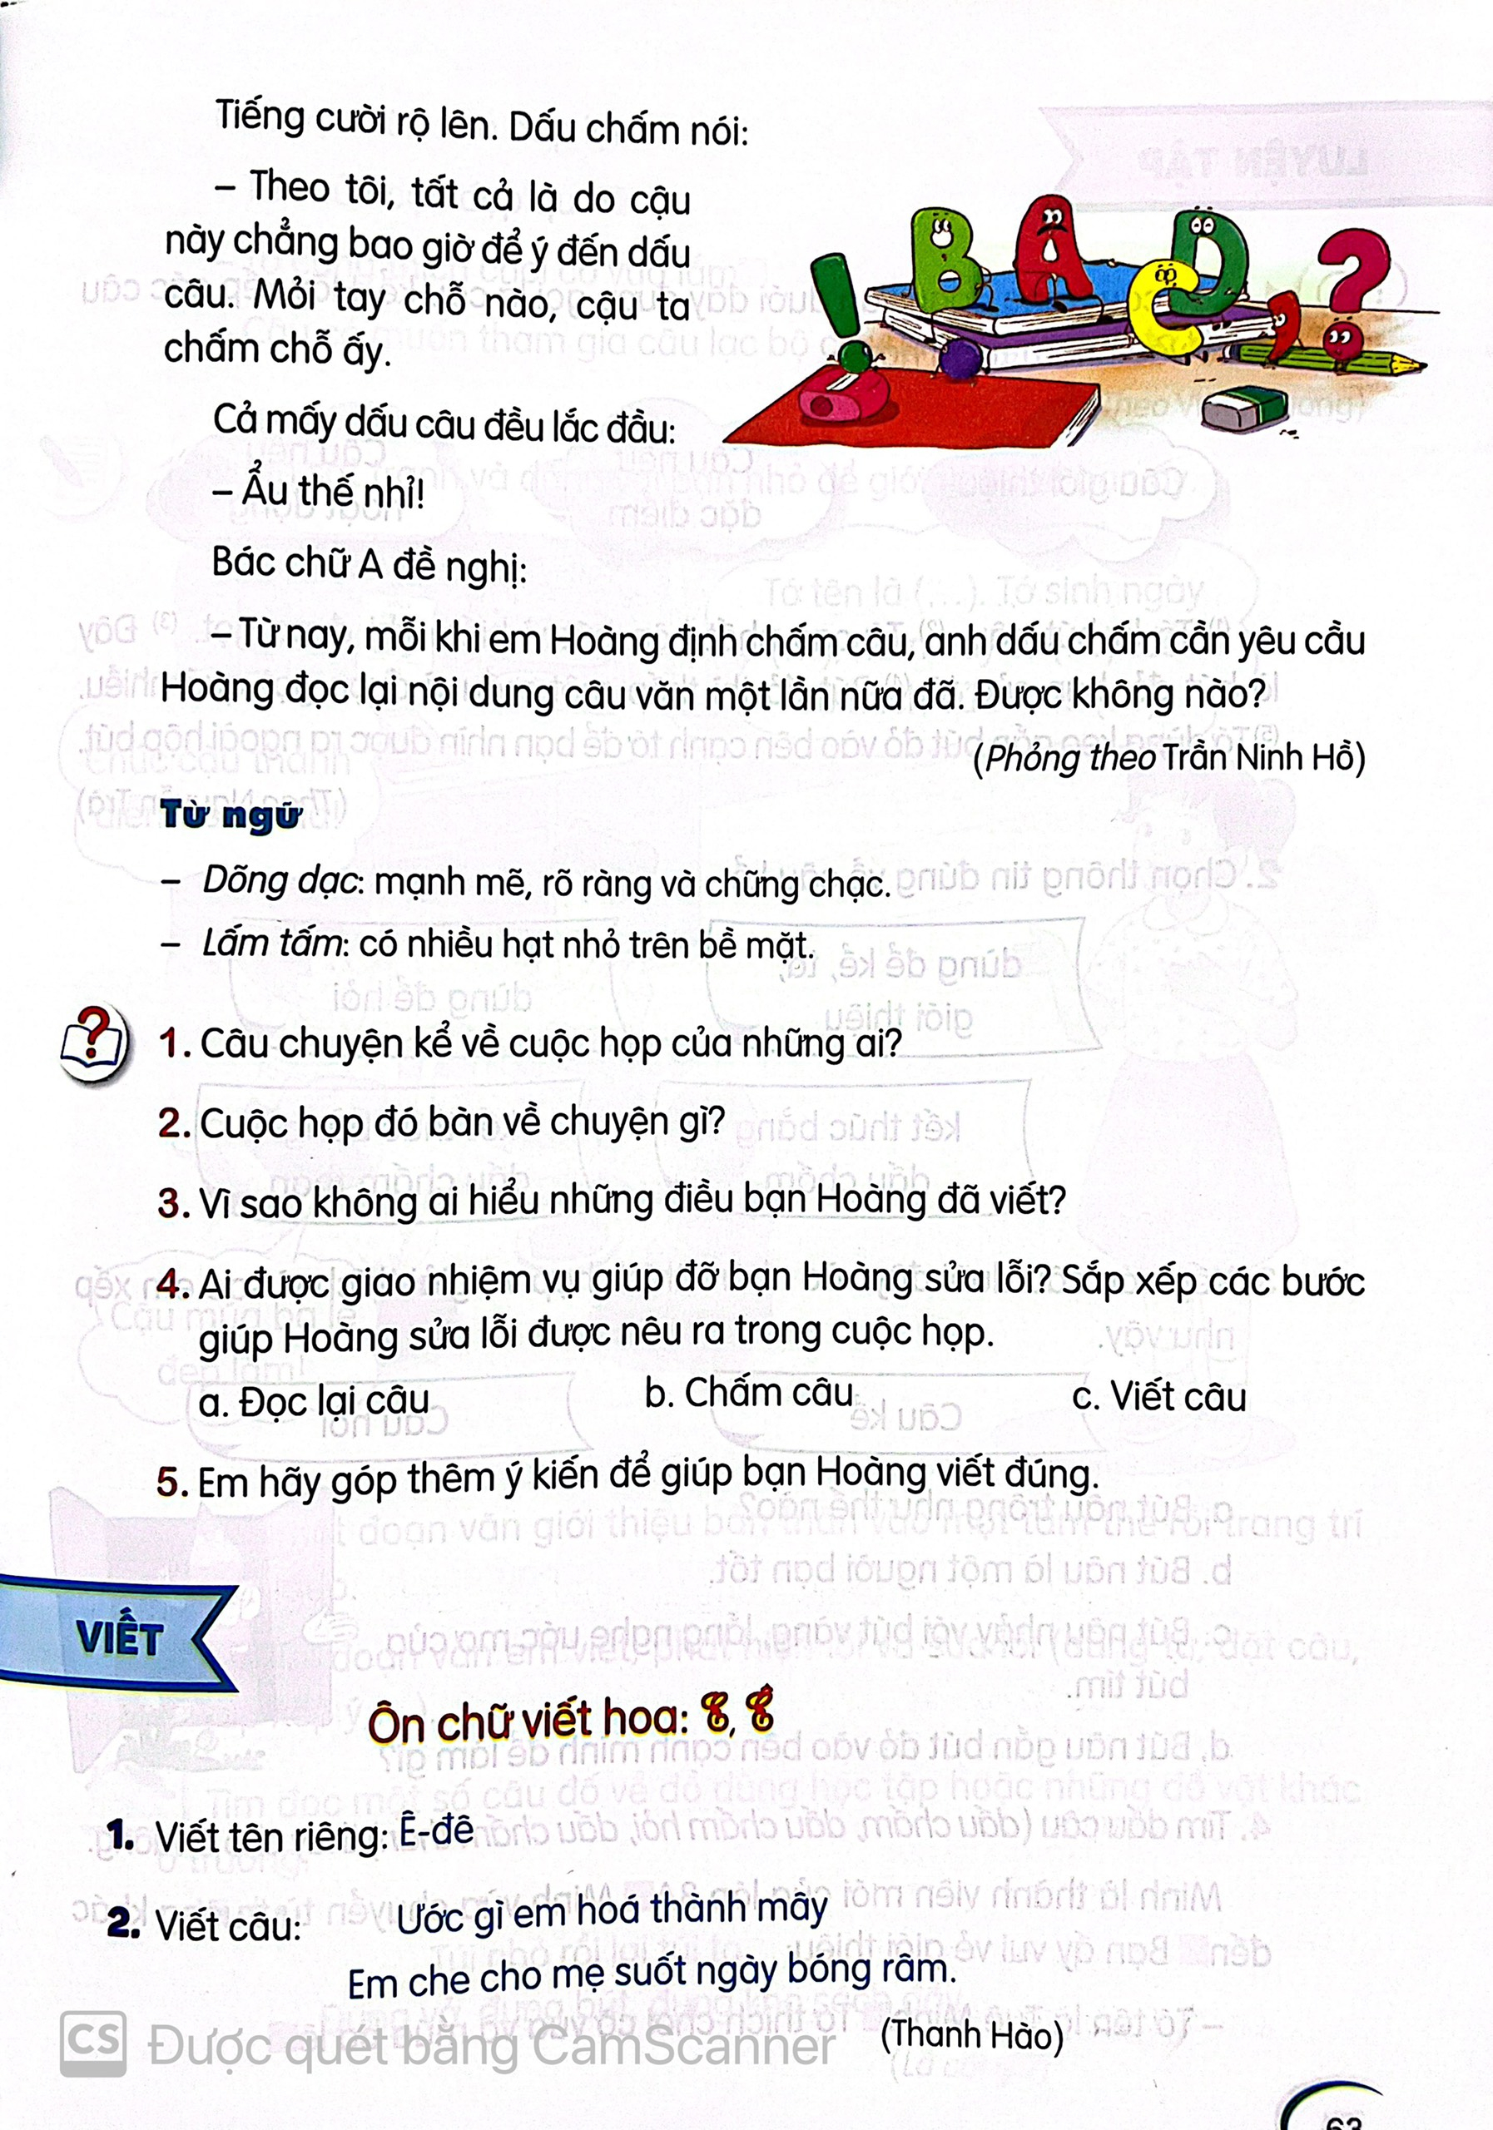
Đọc mẫu

Slide 16

Chia đoạn
1
2
3
4

Slide 17
Đọc nối tiếp đoạn
1
2
3
4

Slide 18




lấm tấm
Luyện đọc từ khó:
lắc đầu
nội dung
một lần nữa

Slide 19
Luyện đọc đoạn
Vừa tan học, các chữ cái và dấu câu đã ngồi lại họp. Bác chữ A dõng dạc mở đầu:
- Thưa các bạn! Hôm nay, chúng ta họp để tìm cách giúp đỡ em Hoàng. Hoàng hoàn toàn không biết chấm câu. Có đoạn văn em viết thế này: “Chú lính bước vào đầu chú. Đội chiếc mũ sắt dưới chân. Đi đôi giày da trên trán lấm tấm mồ hôi”.
1
dõng dạc
lấm tấm
Dõng dạc: mạnh mẽ, rõ ràng và chững chạc
Lấm tấm: có nhiều hạt nhỏ trên bề mặt

Slide 20
Luyện đọc đoạn
Có tiếng xì xào:
- Thế nghĩa là thế này: “Chú lính bước vào. Đầu chú đội chiếc mũ sắt. Dưới chân đi đôi giày da. Trên trán lấm tấm mồ hôi.”
2

Slide 21
Luyện đọc đoạn
Tiếng cười rộ lên. Dấu chấm nói:
- Theo tôi, tất cả là do cậu này chẳng bao giờ để ý đến dấu câu. Mỏi tay chỗ nào, cậu ta chấm chỗ ấy.
Cả mấy dấu câu đều lắc đầu:
- Ẩu thế nhỉ!
3

Slide 22
Luyện đọc đoạn
Bác chữ A đề nghị:
- Từ nay, mỗi khi em Hoàng định chấm câu, anh dấu chấm cần yêu cầu Hoàng đọc lại nội dung câu văn một lần nữa đã. Được không nào?
4

Slide 23
Luyện đọc câu dài
Từ nay, mỗi khi em Hoàng định chấm câu, anh dấu chấm cần yêu cầu Hoàng đọc lại nội dung câu văn một lần nữa đã.

Slide 24




Luyện đọc nhóm

Slide 25
Đọc theo nhóm
1
2
3
4

Slide 26




Luyện đọc nhóm
Tiêu chí nhận xét
1
Đọc đúng
2
Đọc to, rõ
3
Ngắt nghỉ đúng chỗ

Slide 27

Đọc toàn bài
1
2
3
4

Slide 28

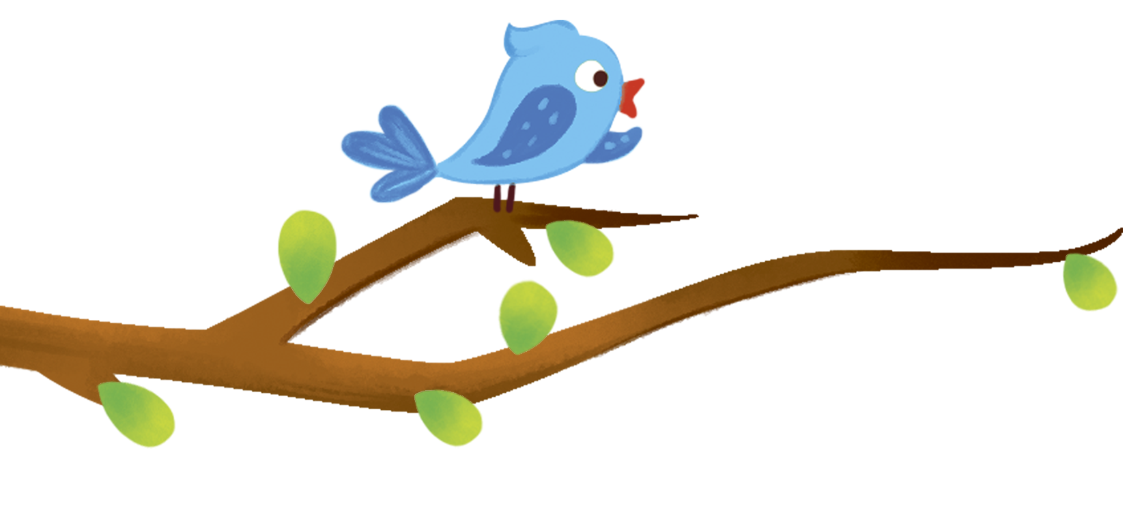

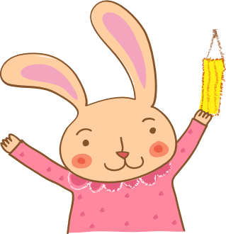
TÌM HIỂU BÀI

Slide 29
Cùng tìm hiểu
1
Câu chuyện kể về cuộc họp của những ai?
Em đọc kĩ câu văn đầu tiên để trả lời câu hỏi.
Câu chuyện kể về cuộc họp của các chữ cái và dấu câu.

Slide 30
Cùng tìm hiểu
2
Cuộc họp đó bàn về chuyện gì?
Em đọc kĩ lời nói của bác chữ A để tìm ra chuyện mà cuộc họp đó bàn đến.
Cuộc họp của các chữ cái và dấu câu bàn về việc tìm cách giúp đỡ bạn Hoàng đặt dấu câu cho đúng.

Slide 31
Cùng tìm hiểu
3
Vì sao không ai hiểu những điều bạn Hoàng đã viết?
Em đọc kĩ đoạn văn bạn Hoàng viết trong lời kể của bác chữ A và đưa ra lời giải thích của mình.
Không ai hiểu những điều bạn Hoàng viết vì bạn ấy đặt dấu câu một cách bừa bãi.

Slide 32
Cùng tìm hiểu
4
Dựa vào lời đề nghị của bác chữ A, sắp xếp các bước mà Hoàng cần thực hiện
Em đọc kĩ lời nói của bác chữ A cuối bài đọc để trả lời câu hỏi và sắp xếp các bước cho phù hợp.
Các bước giúp Hoàng sửa lỗi được nêu ra trong cuộc họp lần lượt là: Viết câu => Đọc lại câu => Chấm câu.

Slide 33
Cùng tìm hiểu
5
Em hãy góp thêm ý kiến để giúp bạn Hoàng viết đúng.
Em suy nghĩ và đưa ra lời khuyên cho bạn Hoàng để bạn ấy cải thiện được cách đặt dấu câu của mình.
Theo em, bạn Hoàng cần đọc thêm nhiều bài đọc, câu chuyện để làm quen với việc đặt dấu câu của mọi người.

Slide 34


Bài đọc nói về cuộc họp của chữ viết để bàn về việc giúp đỡ Hoàng vì Hoàng không biết dấu chấm câu khiến không ai hiểu những điều bạn ấy viết. Qua đó, ta thấy được tầm quan trọng của dấu chấm trong câu.

Slide 35



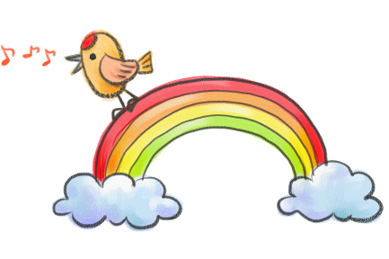
NỘI DUNG:
Khi viết việc sử dụng đúng dấu câu rất quan trọng, cần viết đúng thì người đọc mới hiểu đúng.

Slide 36
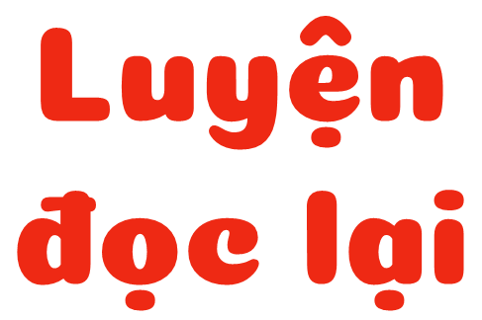
3

Slide 37
Vừa tan học, các chữ cái và dấu câu đã ngồi lại họp. Bác chữ A dõng dạc mở đầu:
- Thưa các bạn! Hôm nay, chúng ta họp để tìm cách giúp đỡ em Hoàng. Hoàng hoàn toàn không biết chấm câu. Có đoạn văn em viết thế này: “Chú lính bước vào đầu chú. Đội chiếc mũ sắt dưới chân. Đi đôi giày da trên trán lấm tấm mồ hôi”.
Có tiếng xì xào:
- Thế nghĩa là thế này: “Chú lính bước vào. Đầu chú đội chiếc mũ sắt. Dưới chân đi đôi giày da. Trên trán lấm tấm mồ hôi.”
Tiếng cười rộ lên. Dấu chấm nói:
- Theo tôi, tất cả là do cậu này chẳng bao giờ để ý đến dấu câu. Mỏi tay chỗ nào, cậu ta chấm chỗ ấy.
Cả mấy dấu câu đều lắc đầu:
- Ẩu thế nhỉ!
Bác chữ A đề nghị:
- Từ nay, mỗi khi em Hoàng định chấm câu, anh dấu chấm cần yêu cầu Hoàng đọc lại nội dung câu văn một lần nữa đã. Được không nào?
(Phỏng theo Trần Ninh Hồ)

Slide 38
Vừa tan học, các chữ cái và dấu câu đã ngồi lại họp. Bác chữ A dõng dạc mở đầu:
- Thưa các bạn! Hôm nay, chúng ta họp để tìm cách giúp đỡ em Hoàng. Hoàng hoàn toàn không biết chấm câu. Có đoạn văn em viết thế này: “Chú lính bước vào đầu chú. Đội chiếc mũ sắt dưới chân. Đi đôi giày da trên trán lấm tấm mồ hôi”.
Có tiếng xì xào:
- Thế nghĩa là thế này: “Chú lính bước vào. Đầu chú đội chiếc mũ sắt. Dưới chân đi đôi giày da. Trên trán lấm tấm mồ hôi.”
Tiếng cười rộ lên. Dấu chấm nói:
- Theo tôi, tất cả là do cậu này chẳng bao giờ để ý đến dấu câu. Mỏi tay chỗ nào, cậu ta chấm chỗ ấy.
Cả mấy dấu câu đều lắc đầu:
- Ẩu thế nhỉ!
Bác chữ A đề nghị:
- Từ nay, mỗi khi em Hoàng định chấm câu, anh dấu chấm cần yêu cầu Hoàng đọc lại nội dung câu văn một lần nữa đã. Được không nào?
(Phỏng theo Trần Ninh Hồ)

Slide 39



Luyện đọc lại toàn bài
Tiêu chí nhận xét:
1
Đọc đúng
2
Đọc to, rõ
3
Ngắt nghỉ đúng chỗ
4
Giọng đọc và nhấn giọng phù hợp

Slide 40





